Slide 1
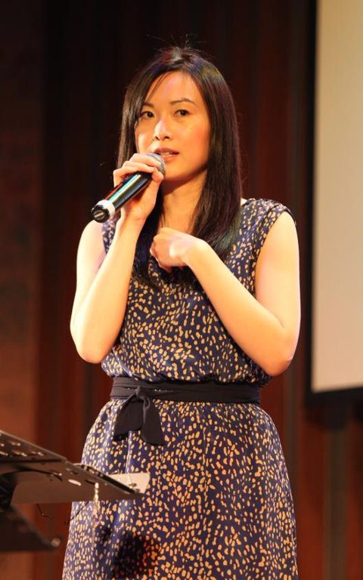
Mga Pamaagi sa Pagsalaysay sang imo Kabuhi
Dr. Rick Griffith, Singapore Bible College
BibleStudyDownloads.org

Slide 2


Progreso sang Pagsalaysay
vii
Pagpakilala (1 min.)
Pagsalaysay sang pagpamatuod
(2-3 min.)
Paghangyo (2 min.)
Wali sang Epistolo (15 min.)
Wali sang Istorya (15 min.)
Notes:
Same slide for presentation 01.54 and 02.07 so translators may copy from one to the other

Slide 3
Ngaa kinanalan mag hambal nahanungod sang imo kabuhi
16
Hapos mag tuad sang detalye nahanungod sa imo kaugalingon
Ikaw ang eksperto sa imo kaugalingon
May oportunidad sa pagsugid sa nahanungod sa imo natun-an
Ang taho nanamian mamati sang istorya sang iban nga taho
Makabulig sa pagkilala sa Diyos
Makabulig sa pag reyalisar sang pagpakamaayo sang Diyos
Oportunidad sa pagpanugid sang kaluwasan
Makabulig sa pag pakig-ayon sa iban nga taho
Indi malalis sang iban ang detalye sa imo kabuhi
Notes:
Same slide for presentation 01.49 and 02.03 so translators may copy from one to the other except that 02.03 expands the 01.49 slide

Slide 4
Pamaagi sa Pagpamatuod
16
Naluwas na:
Mga Panghuna huna
Mga pagbago
Maging sigurado!
Kaluwasan:
Isalaysay ang imo pagbaton
Ang imo gn tuohan
Maging sigurado!
Mag tinir sa isa ka tema.
Antis Maluwas:
Panghuna huna
Buhat
Maging sigurado!
Notes:
Same slide for presentation 01.50 and 02.04 so translators may copy from one to the other

Slide 5
Pamaagi sa Pagpamatuod
19
Naluwas na:
Kalinong
Kasiguraduhan
pagpalangga sa iban
Kaluwasan :
Pagtililipon sang kabataan
Si Hesus ang regalo sang Ginoo
“Nag untat ako sa pag pangabudlay'"
Antis Maluwas :
Maayong buhat
“Pagsalig"
Wala kumpyansa
Mag tinir sa isa ka tema.

Slide 6
Black

Slide 7


Preaching (Homiletics) link sa BibleStudyDownloads.org
Libre ini nga presentasyon!
Notes:
Preaching (pr) Illonggo
Homiletics

